Slide 2
Миссия: повышать благосостояние участников Корпорации,
сокращая их расходы на потребление и увеличивая доходы,
за счет идеи партнерства с поставщиками товаров и услуг.
наша Задача : объединившись,
сделать жизнь людей легче, достойнее, счастливее !

Slide 3
Дисконтная система

Slide 4
ПРОЦЕССИНГ

Slide 5

Потребительские карты

Slide 6

Взаимодействие с Профсоюзами

Slide 7
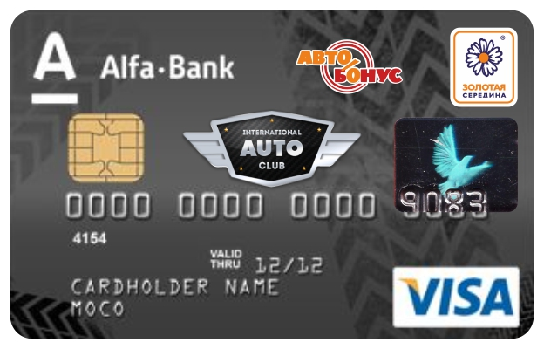
Мульти-Брендовые карты с Альфа банком

Slide 8
57000 ПАРТНЕРОВ
250000 ПОЛЬЗОВАТЕЛЕЙ
25 СТРАН МИРА

Slide 9















Более 10000 компаний -
Партнеры Корпорации!

Slide 10
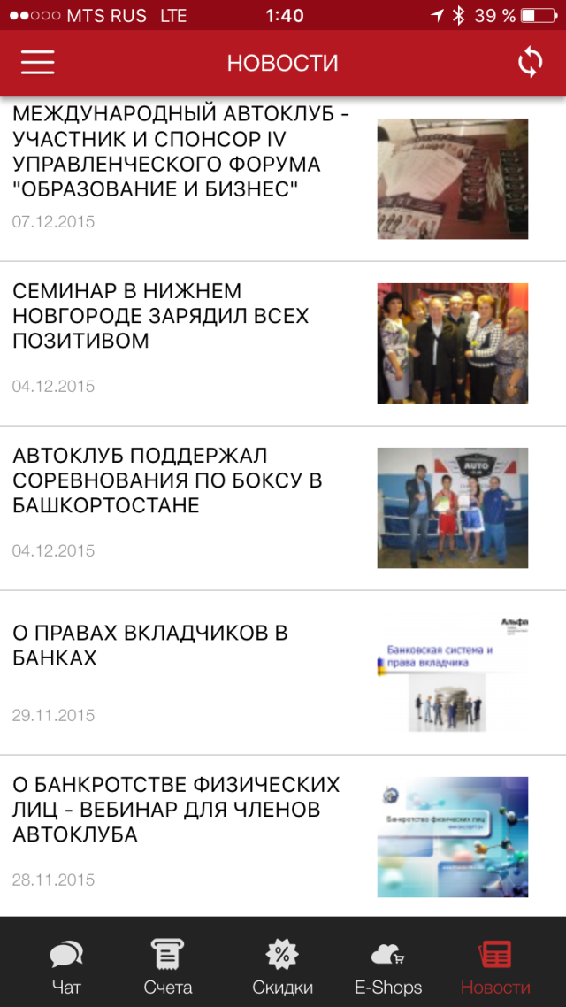
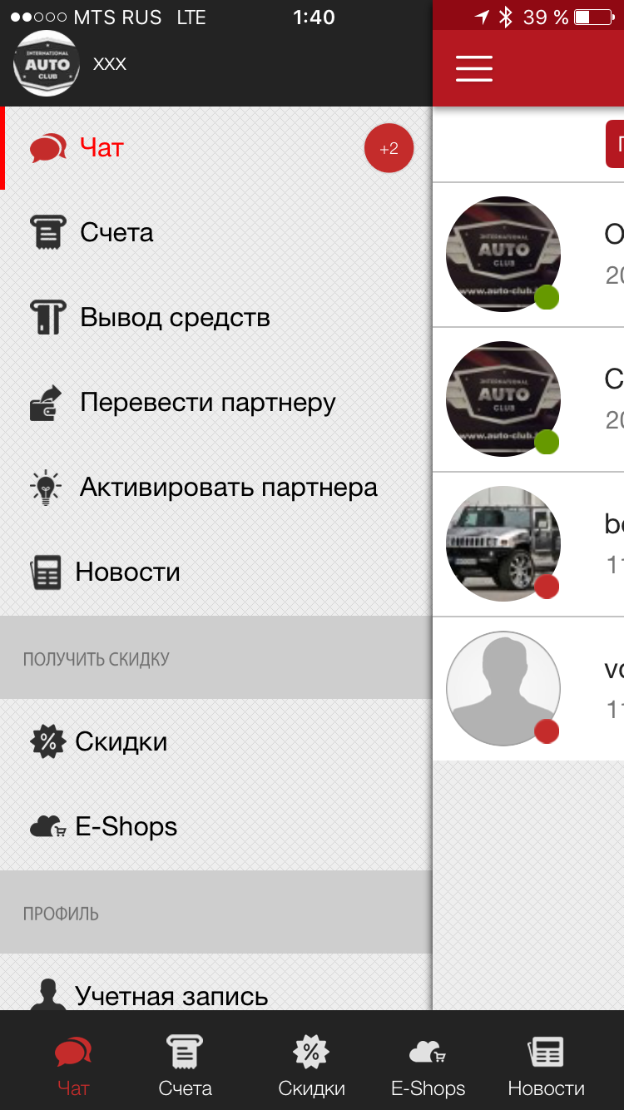
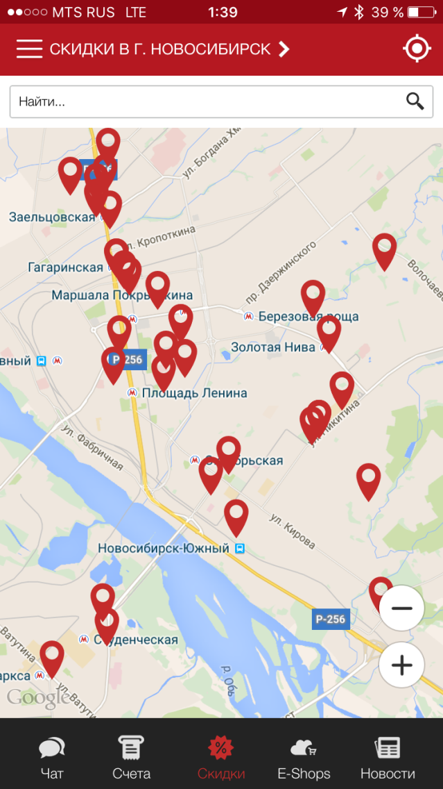
Мобильное приложение

Slide 11
КОРПОРАТИВНЫЙ УНИВЕРСИТЕТ

Slide 12
НОВОСТИ
Обновленный Корпоративный видео ролик

Slide 13
Корпоративный
журнал №3

Slide 14

Интернет магазин совместных покупок

Slide 16
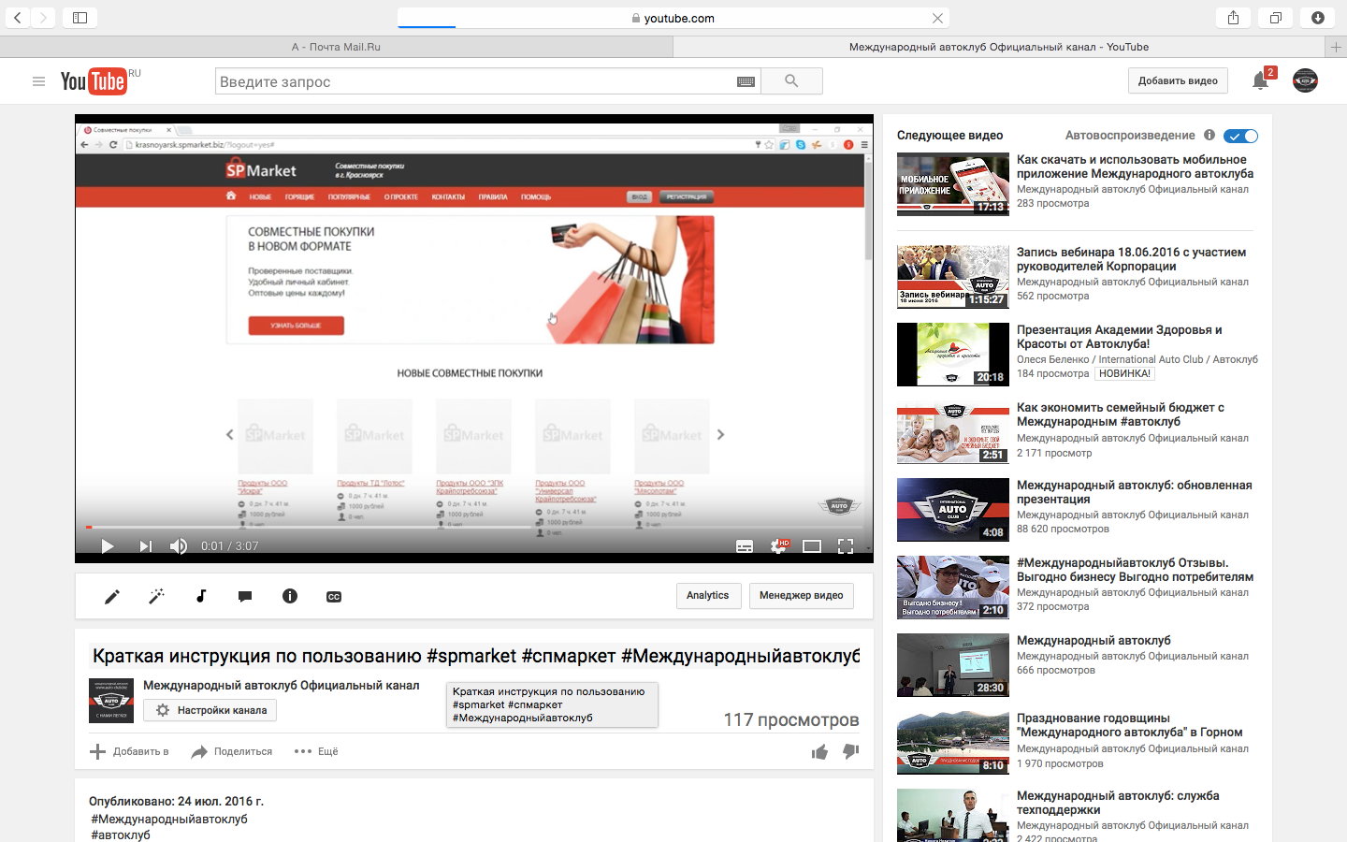

Slide 17
АНГЛИЙСКАЯ ВЕРСИЯ САЙТА
http://inautoclub.com

Slide 18
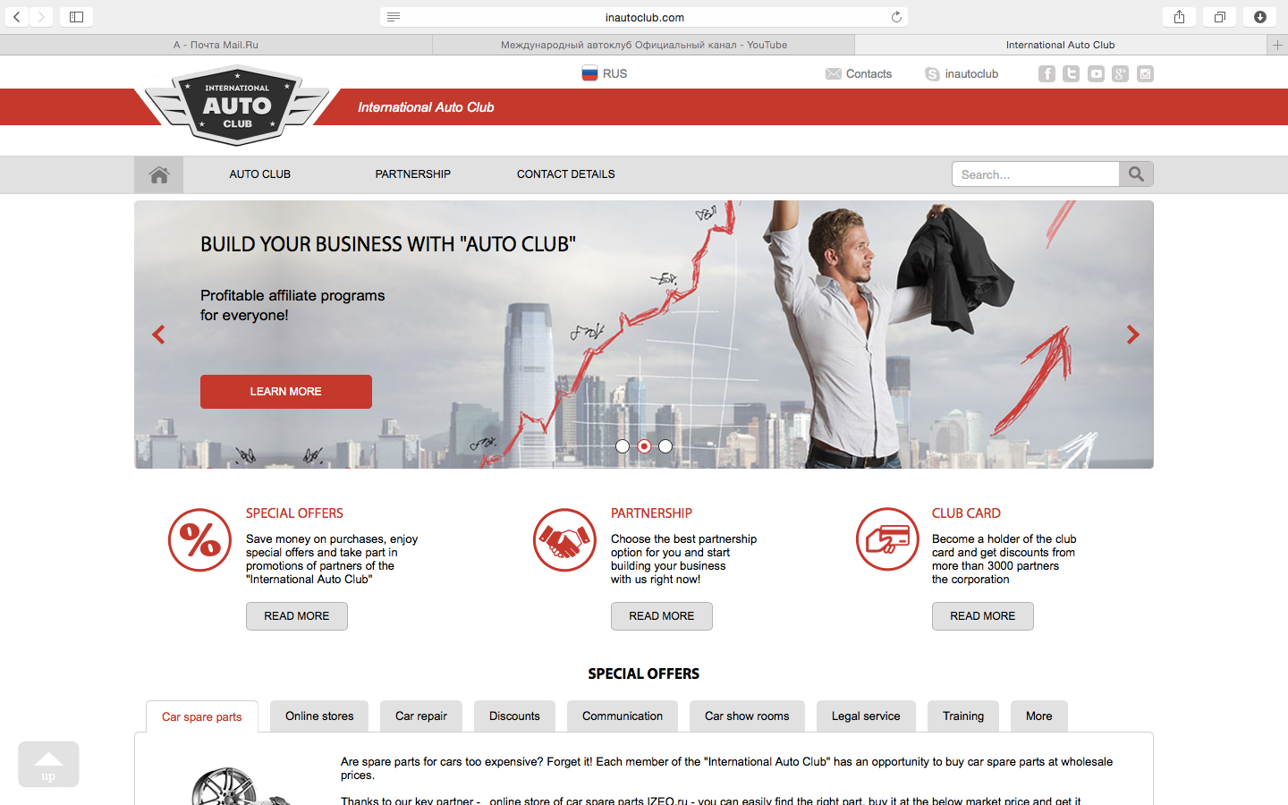

Slide 19

КАРТЫ
Autoclub Limited

Slide 20
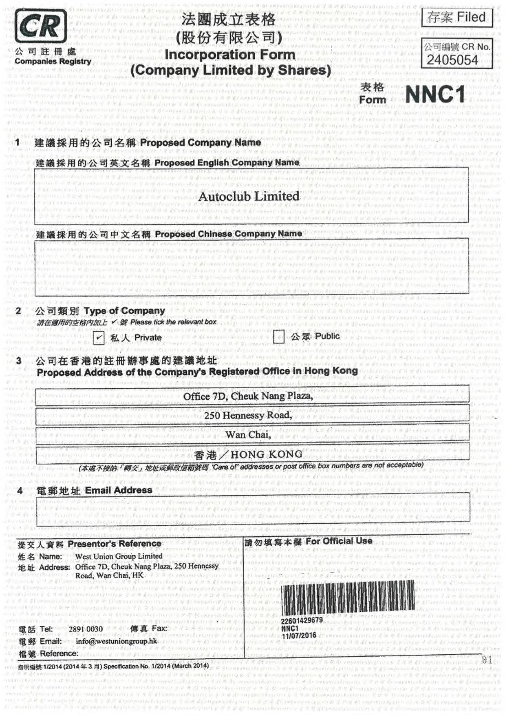

Slide 21
СТРОИТЕЛЬСТВО ПОСЕЛКА ЗАКРЫТОГО ТИПА,
ДЛЯ ЧЛЕНОВ АВТОКЛУБА В Г.СОЧИ
Потребительские кооператив «ВИП клуб»

Slide 22
Этапы:
1. Формирование Фонда, на покупку земельного участка.
2. Покупка земли. Пайщики могут либо продать, либо строить.
3. Строительство.

Slide 23

ВИП Клуб
жилой квартал

Slide 24

жилой комплекс
ВИП Клуб
ВИП Клуб
жилой квартал

Slide 25

жилой комплекс
ВИП Клуб

Slide 26


Slide 27
Академия Здоровья и Красоты

Slide 28
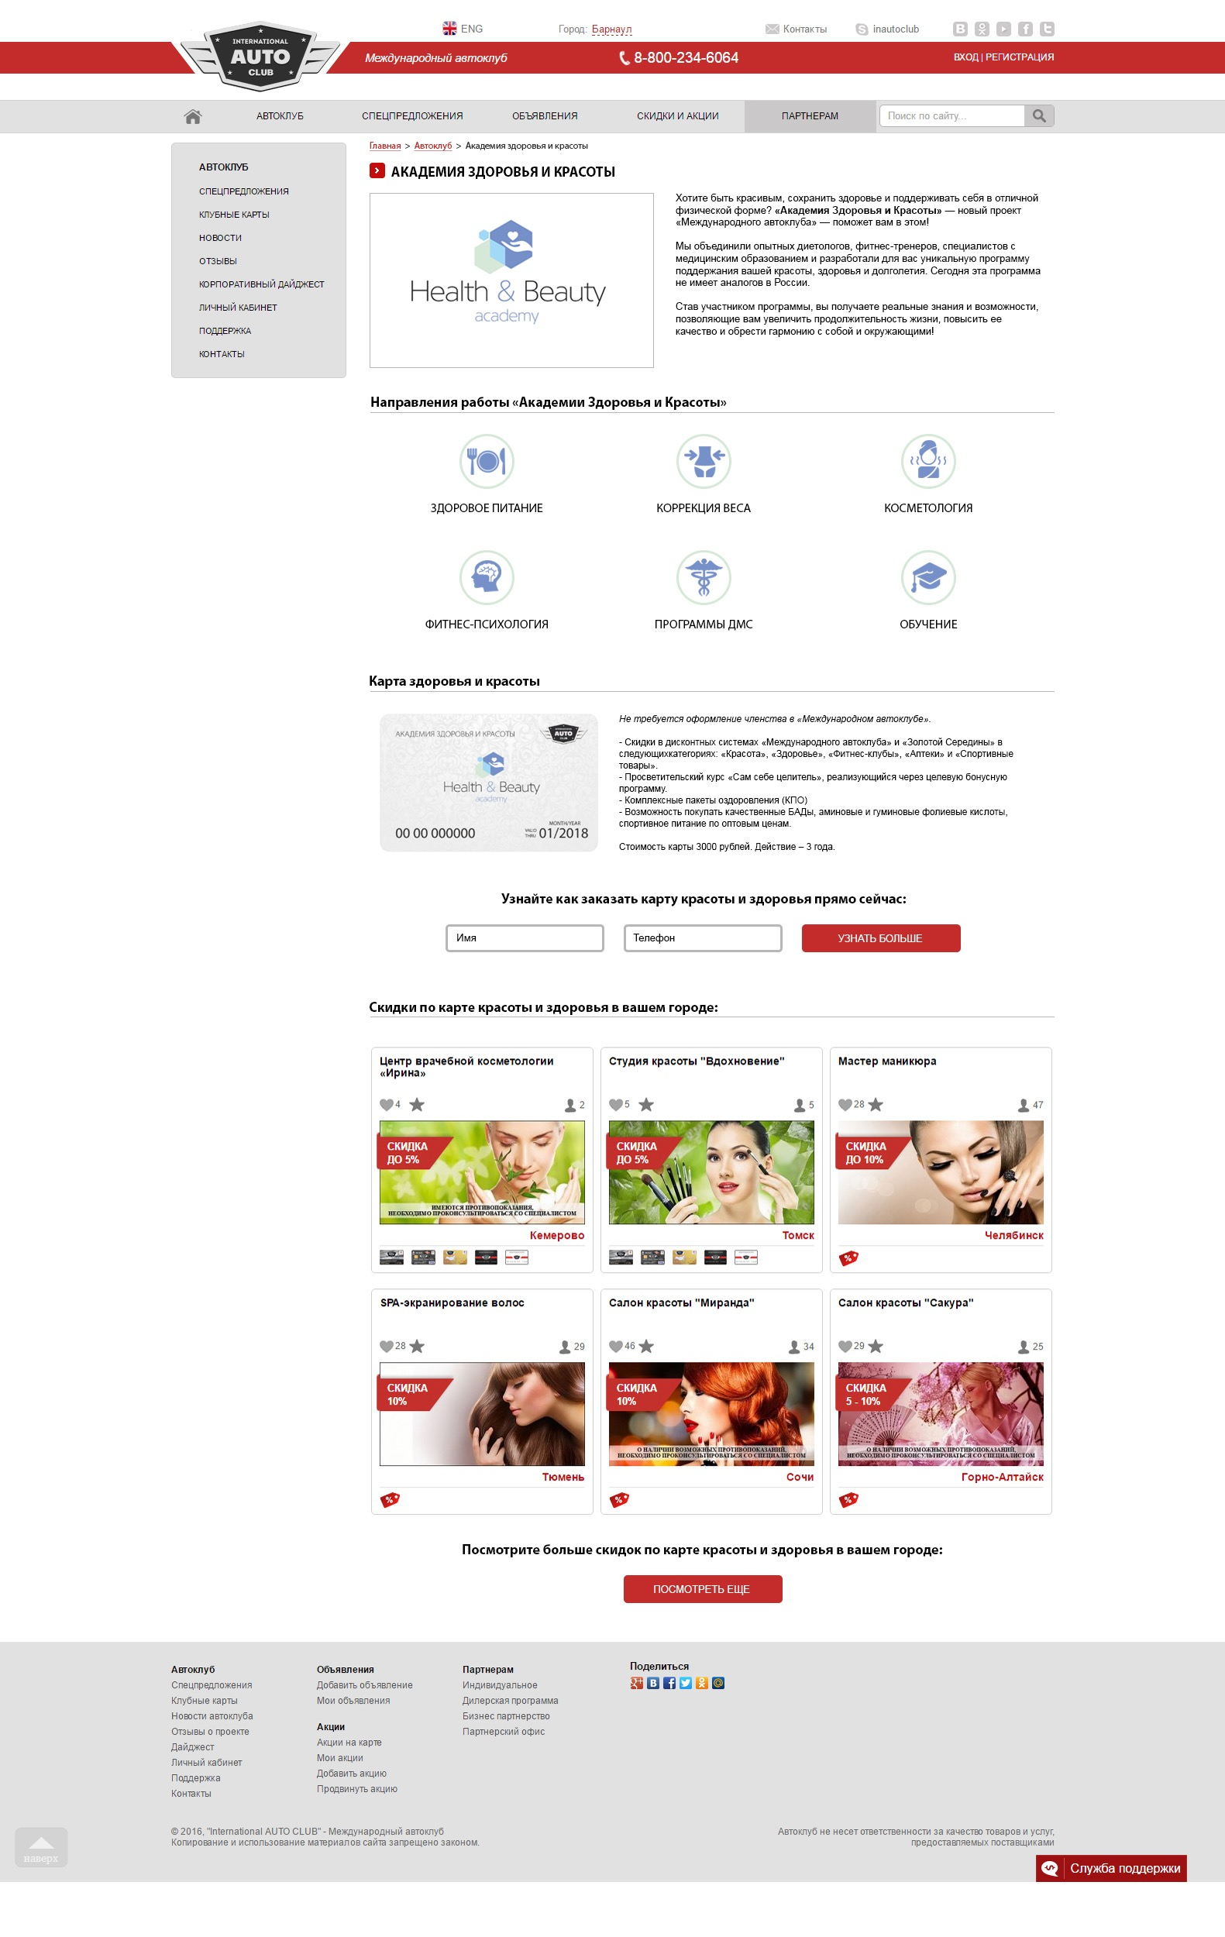

Slide 29
С НАМИ ЛЕГКО!

